Slide 1
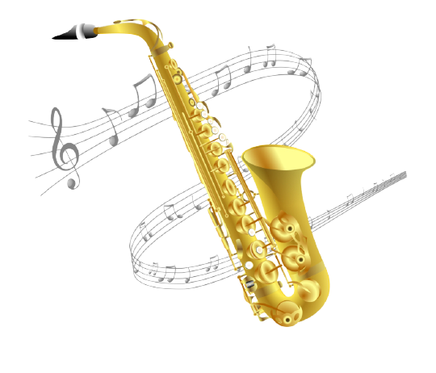

Rytmisk musikhistorie Jazz

Slide 2
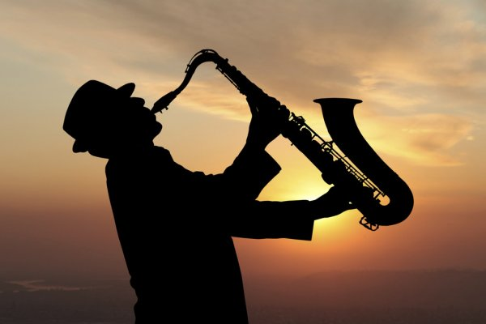
Hvor stort er Jazz?

Slide 3

Jazz Musikinstrumenter

Slide 4
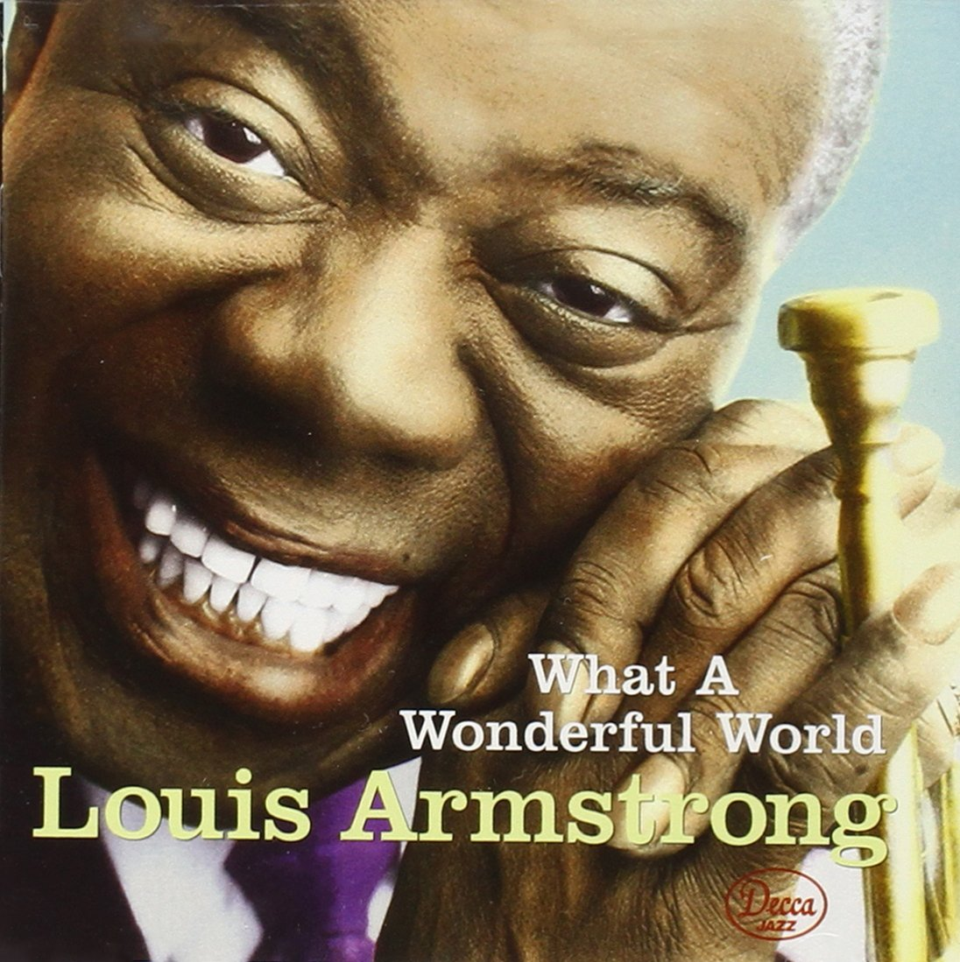
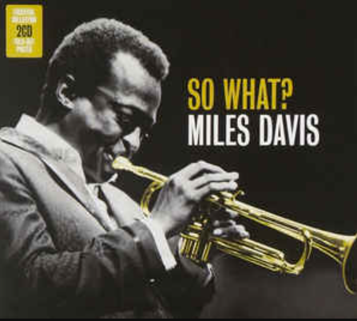
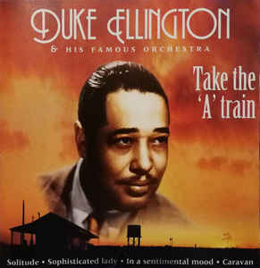
3 Kendte Jazz kunstnere
Louise Armstong –
What a wonderful world
Og musikinstrumentanalyse af de tre numre
Miles Davis - So what
Duke Ellington - Take the A train

